Slide 1


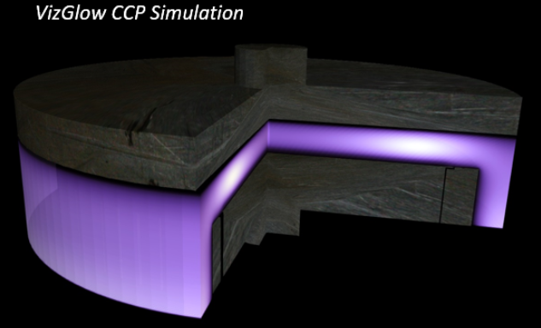
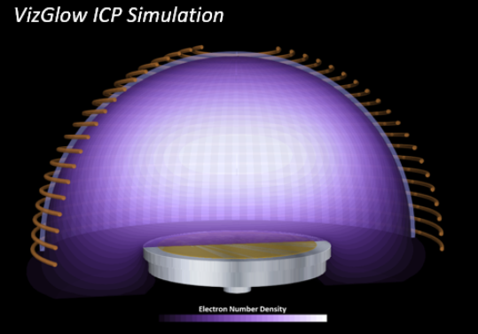

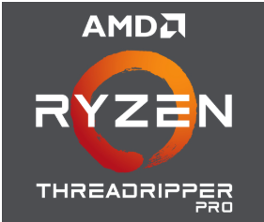
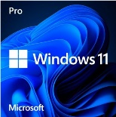



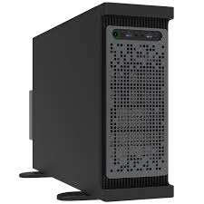


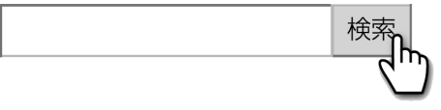
最先端のHPC製品で確かなCAE解析環境をご提供いたします
HPC CAE Solution
High Performance Computing
『AIの日常化に挑戦する会社』
プラズマシミュレーションソフトウェア
VizGlow® 動作推奨PC
VizGlowは、圧縮性流体モデルを採用しているため、様々な条件のプラズマ解析を行う事が可能です。VizGlowは、最新の数値計算法とソフトウェア技術を
使用しており、計算速度が飛躍的に向上しています。
AMD Ryzen™
Threadripper PRO 搭載
CERVO Ryzen Type-RT9PRO-9965WX
仕様
■CPU：AMD Ryzen Threadripper PRO 9965WX
(24コア/48スレッド/
4.2-5.4GHz/128MB L3 キャッシュ)
■メモリ：128GB（16GB×8）DDR5
■SSD：M.2 NVMe-SSD 1TB
■OS： Windows 11 Pro 64bit
■GPU：NVIDIA RTX PRO 2000 B.W. 16GB-GDDR7
■電源：1200W/100V 80Plus Platinum 認証
■キーボード・マウス 付属 有線USB接続
■標準保証：3年間センドバックハードウェア保証
■サイズ：約 W 235 ×Ｈ 470 ×Ｄ 495 mm
タワー型ケース採用
AMD Ryzen Threadripper PRO 9965WX（24コア）／メモリ128GB 仕様
APPLIED Workstation
CERVO Ryzen Type-RT9PRO-9965WX
価格はお問合せください。
カスタマイズのご要望も承ります
https://bto.applied.ne.jp/
デ
ジ
タ
ル
丸
ご
と
ア
プ
ラ
イ
ド
または
アプライド HPC

Slide 2
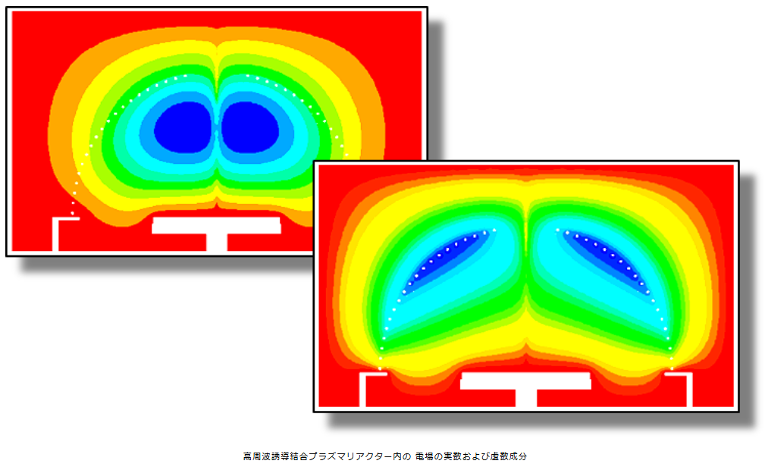
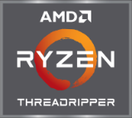
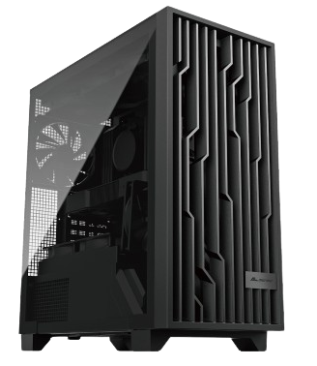
プラズマシミュレーションソフトウェア
VizGlow® 動作推奨PC
VizGlowは圧縮性流体モデルを採用しており、様々な条件のプラズマ解析を行う事が可能！
<解析例>
直流、誘導結合、容量結合および電磁波加熱の放電
大気圧グロー放電
マイクロ放電、PDP、照明用プラズマ
燃焼着火（スパークプラグ、ナノセカンドパルス）
プラズマアクチュエータ
化学プロセスにおける非平衡プラズマ
ストリーマー放電、誘電体バリア放電(DBD)
AMD Ryzen™
Threadripper 9970X 搭載
CERVO Ryzen Type-RT9-9970X
仕様
■CPU：AMD Ryzen Threadripper 9970X
(32コア/64スレッド/
4.0-5.4GHz/128MB L3 キャッシュ)
■メモリ：128GB（32GB×4）DDR5
■SSD：M.2 NVMe-SSD 1TB
■OS： Windows 11 Pro 64bit
■GPU：NVIDIA RTX PRO 2000 B.W. 16GB-GDDR7
■電源：1200W/100V 80Plus Platinum 認証
■キーボード・マウス 付属 有線USB接続
■標準保証：3年間センドバックハードウェア保証
■サイズ：約 W 235 ×Ｈ 470 ×Ｄ 495 mm
タワー型ケース採用
AMD Ryzen Threadripper 9970X（32コア）／メモリ128GB 仕様
APPLIED Workstation
CERVO Ryzen Type-RT9-9970X
価格はお問合せください。
カスタマイズのご要望も承ります
カスタマイズのご要望も承ります
https://bto.applied.ne.jp/
デ
ジ
タ
ル
丸
ご
と
ア
プ
ラ
イ
ド
または
アプライド HPC

